Slide 1
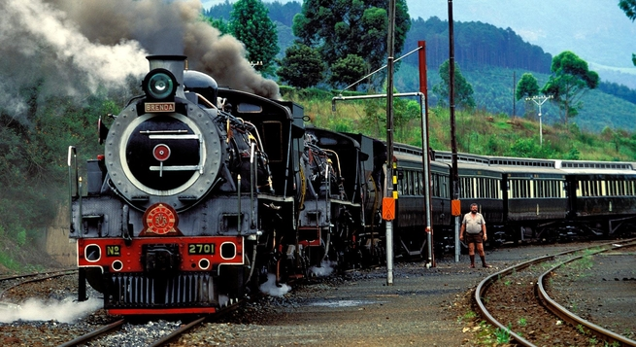
Photos de trains prises par
un passionné hongrois

Slide 2
un conducteur de train hongrois, observait déjà avec des grands yeux émerveillés les trains. Depuis plus de cinq ans maintenant, il profite de son temps libre pour parcourir le monde et immortaliser les plus beaux trains.
Et avec ses clichés extraordinaires, il prouve bien que les trains sont bien plus que de grands carcasses métalliques !

Slide 3
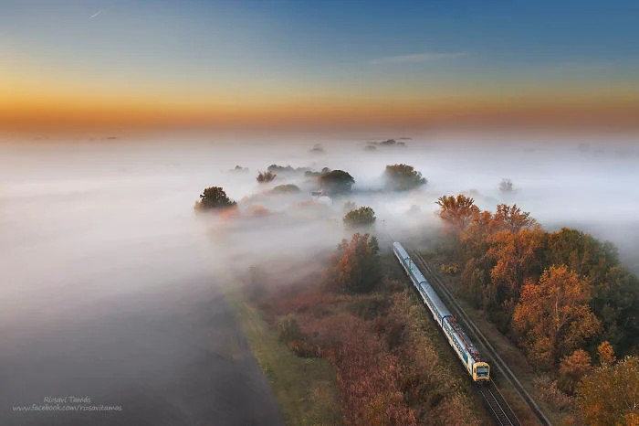

Slide 4
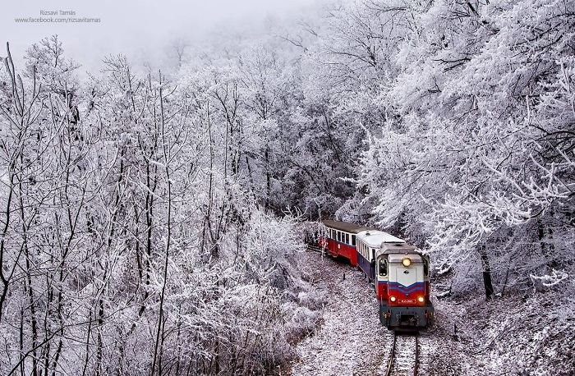

Slide 5
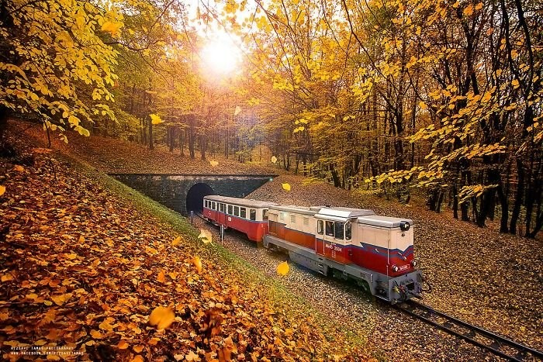

Slide 6
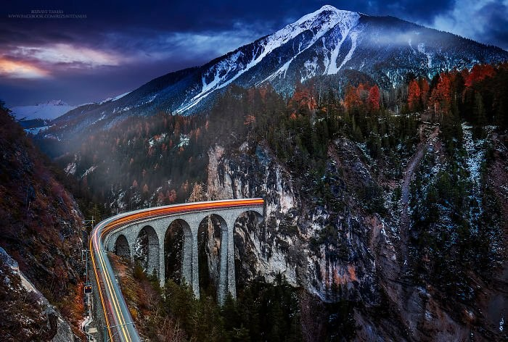

Slide 7
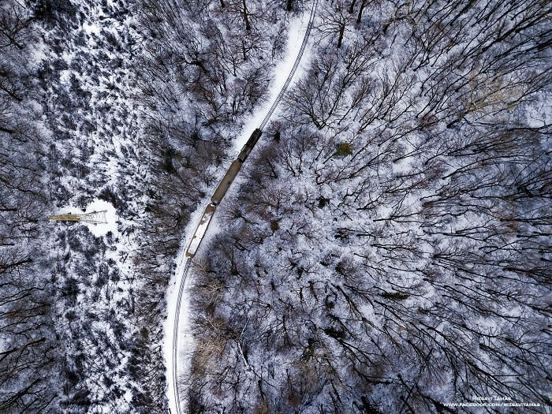

Slide 8
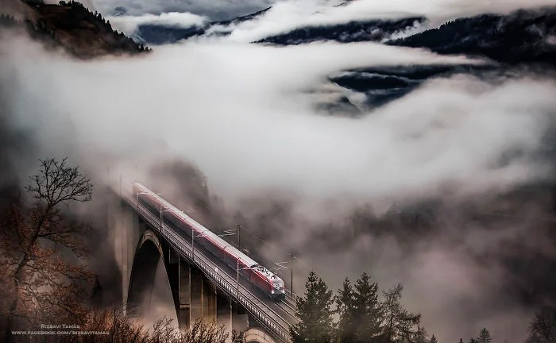

Slide 9
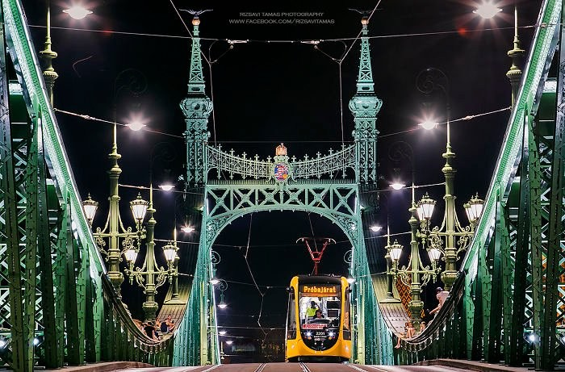

Slide 10
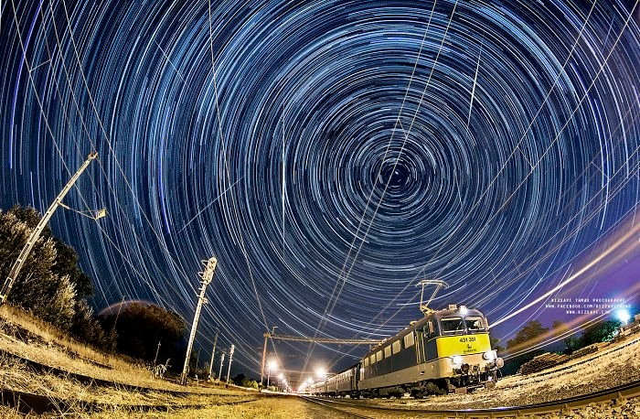

Slide 11
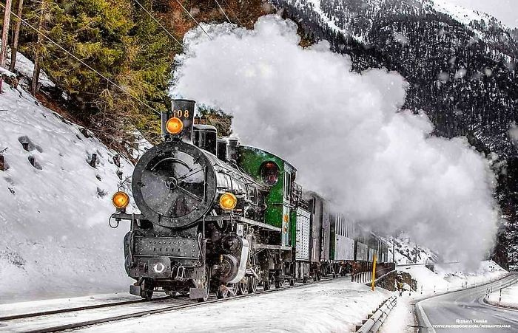

Slide 12
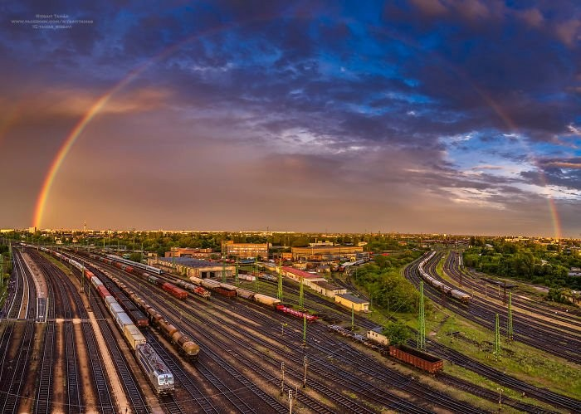

Slide 13
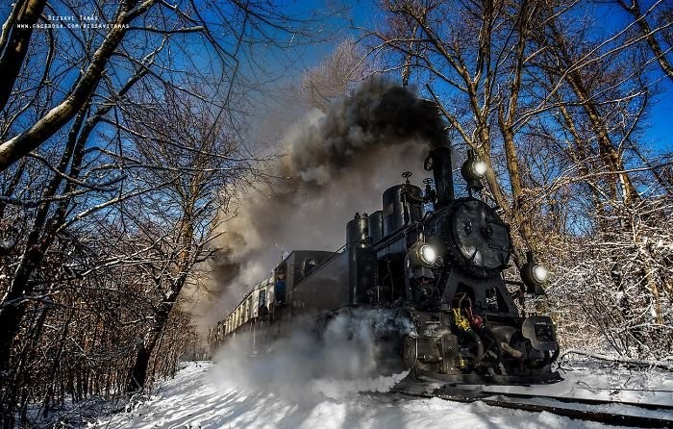

Slide 14
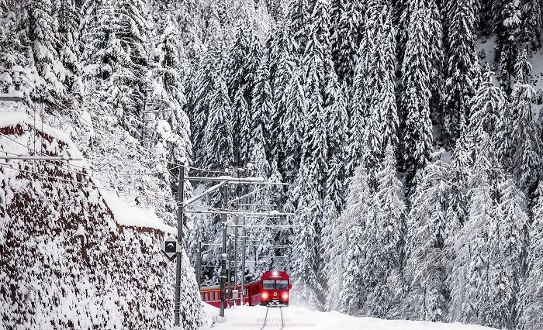

Slide 15
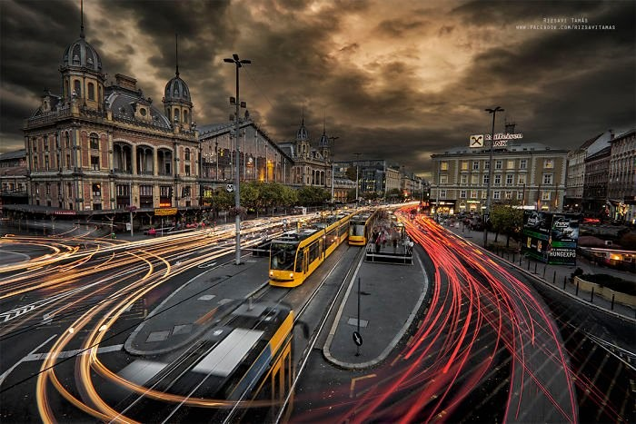

Slide 16
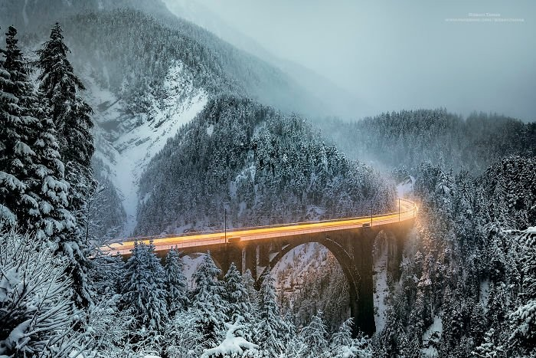

Slide 17
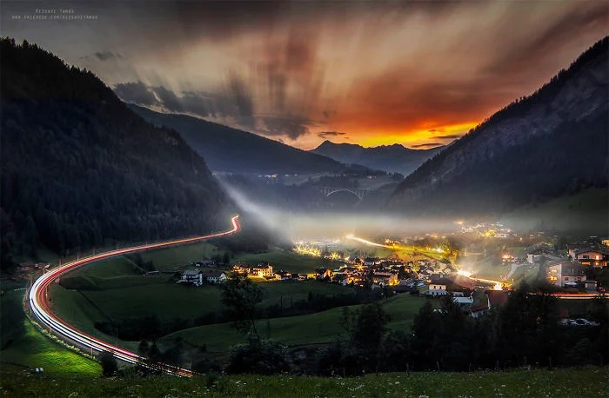

Slide 18
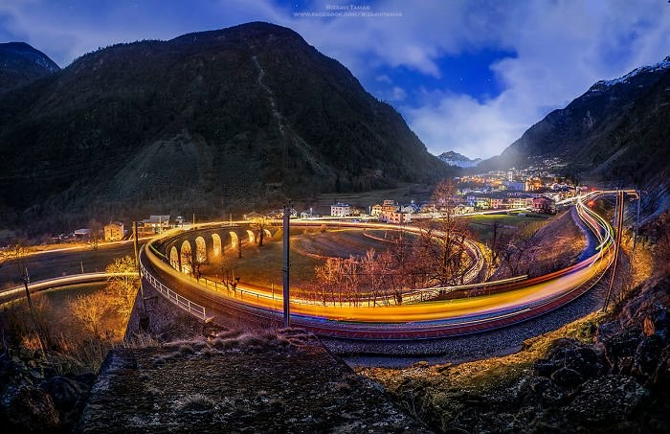

Slide 19
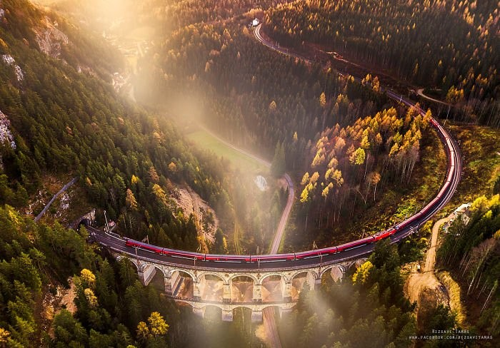

Slide 20
C’était
Photos de trains prises par
un passionné hongrois

